Slide 1
Ajax 정리하기 2020-09-16 김경호

Slide 2
Ajax 개요 시작
Ajax는 그 자체가 별도의 새로운 언어는 아닙니다.
HTML, CSS, 자바스크립트, DOM, XML 등 기존에 사용되던 여러 기술을 함께 사용하는 새로운 개발 기법입니다.
Ajax는 웹 페이지 전체를 다시 로딩하지 않고도, 웹 페이지의 일부분만을 갱신할 수 있게 해줍니다.
즉 Ajax를 이용하면 백그라운드 영역에서 서버와 통신하여, 그 결과를 웹 페이지의 일부분에만 표시할 수 있습니다.
Ajax를 배우기 위한 사전지식
HTML, CSS, 자바스크립트, DOM, XML 등 기존에 사용되던 여러 기술을 함께 사용하는 새로운 개발 기법입니다.
따라서 Ajax를 배우기 전에 여러분은 다음과 같은 기초 지식을 가지고 있으면 좋습니다.
- HTML
- 자바스크립트
- XML

Slide 3
Ajax란?
Ajax란 Asynchronous JavaScript and XML의 약자입니다.
Ajax는 빠르게 동작하는 동적인 웹 페이지를 만들기 위한 개발 기법의 하나입니다. (추가 동적인 웹 페이지를 만든다는 것은 서버 백엔드 쪽에서 만든다고 표현하기 보단 클라이언트 쪽에서 만든다고 말할 수 있습니다 그 이유는 풀링 방식을 사용하기 때문입니다 뒷 페이지에 풀링 방식에 대한 설명이 나오니 참고하시길 바랍니다.)
Ajax는 웹 페이지 전체를 다시 로딩하지 않고도, 웹 페이지의 일부분만을 갱신할 수 있습니다.
즉 Ajax를 이용하면 백그라운드 영역에서 서버와 통신하여, 그 결과를 웹 페이지의 일부분에만 표시할 수 있습니다.
이때 서버와는 다음과 같은 다양한 형태의 데이터를 주고받을 수 있습니다.
- JSON
- XML
- HTML
- 텍스트 파일 등
Ajax의 장점
Ajax를 이용하면 다음과 같은 장점이 있습니다.
1. 웹 페이지 전체를 다시 로딩하지 않고도, 웹 페이지의 일부분만을 갱신할 수 있습니다.
2. 웹 페이지가 로드된 후에 서버로 데이터 요청을 보낼 수 있습니다.
3. 웹 페이지가 로드된 후에 서버로부터 데이터를 받을 수 있습니다.
4. 백그라운드 영역에서 서버로 데이터를 보낼 수 있습니다.

Slide 4
Ajax의 한계
Ajax를 이용하면 여러 장점을 가지지만, Ajax로도 다음과 같은 일들은 처리할 수 없습니다.
1. Ajax는 클라이언트가 서버에 데이터를 요청하는 클라이언트 풀링 방식을 사용하므로, 서버 푸시 방식의 실시간 서비스는 만들 수 없습니다.
2. Ajax로는 바이너리 데이터를 보내거나 받을 수 없습니다.
3. Ajax 스크립트가 포함된 서버가 아닌 다른 서버로 Ajax 요청을 보낼 수는 없습니다.
4. 클라이언트의 PC로 Ajax 요청을 보낼 수는 없습니다.
바이너리 파일은 데이터의 저장과 처리를 목적으로 0과 1의 이진 형식으로 인코딩된 파일을 가리킵니다.
프로그램이 이 파일의 데이터를 읽거나 쓸 때는 데이터의 어떠한 변환도 일어나지 않습니다.
클라이언트 풀링(client pooling) 방식이란 사용자가 직접 원하는 정보를 서버에게 요청하여 얻는 방식을 의미합니다. 이에 반해 서버 푸시(server push) 방식이란 사용자가 요청하지 않아도 서버가 알아서 자동으로 특정 정보를 제공하는 것을 의미합니다. 요즘 많이들 사용하는 스마트 폰에서 각종 앱이 보내는 푸시 알림이 서버 푸시 방식의 대표적인 예입니다.
Ajax 프레임워크
Ajax를 이용하여 개발을 손쉽게 할 수 있도록 미리 여러 가지 기능을 포함해 놓은 개발 환경을 Ajax 프레임워크라고 합니다.
이러한 Ajax 프레임워크 중에서도 가장 많이 사용되는 프레임워크는 다음과 같습니다.
- Prototype
- script.aculo.us
- dojo
- jQuery
이외에도 수많은 Ajax 프레임워크가 널리 사용되고 있습니다.

Slide 5
Ajax 동작 원리 시작
Ajax 구성 요소
Ajax는 기존에 사용되던 여러 기술을 함께 사용하여, 웹 페이지의 일부분만을 갱신할 수 있도록 해주는 개발 기법입니다.
이러한 Ajax에서 사용하는 기존 기술은 다음과 같습니다.
- 웹 페이지의 표현을 위한 HTML과 CSS
- 데이터에 접근하거나 화면 구성을 동적으로 조작하기 위해 사용되는 DOM 모델(xml,html )
- 데이터의 교환을 위한 JSON이나 XML
- 웹 서버와의 비동기식 통신을 위한 XMLHttpRequest 객체
- 위에서 언급한 모든 기술을 결합하여 사용자의 작업 흐름을 제어하는 데 사용되는 자바스크립트
XMLHttpRequest 객체
현재 대부분의 주요 웹 브라우저는 서버에 데이터를 요청하기 위한 XMLHttpRequest 객체를 내장하고 있습니다.
XMLHttpRequest 객체는 서버로부터 XML 데이터를 전송받아 처리하는 데 사용됩니다.
이 객체를 사용하면 웹 페이지가 전부 로딩된 후에도 서버에 데이터를 요청하거나 서버로부터 데이터를 전송받을 수 있습니다.
즉, 웹 페이지 전체를 다시 로딩하지 않고 일부분만을 갱신할 수 있게 됩니다.

Slide 6
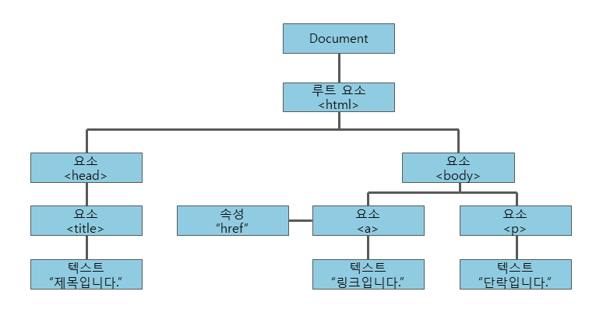
문서 객체 모델(DOM)이란?
문서 객체 모델(DOM, Document Object Model)은 XML이나 HTML 문서에 접근하기 위한 일종의 인터페이스입니다.
이 객체 모델은 문서 내의 모든 요소를 정의하고, 각각의 요소에 접근하는 방법을 제공합니다.
이러한 DOM은 W3C의 표준 객체 모델이며, 다음과 같이 계층 구조로 표현됩니다.
HTML DOM
HTML DOM은 HTML 문서를 조작하고 접근하는 표준화된 방법을 정의합니다.
모든 HTML 요소는 HTML DOM를 통해 접근할 수 있습니다.

Slide 7
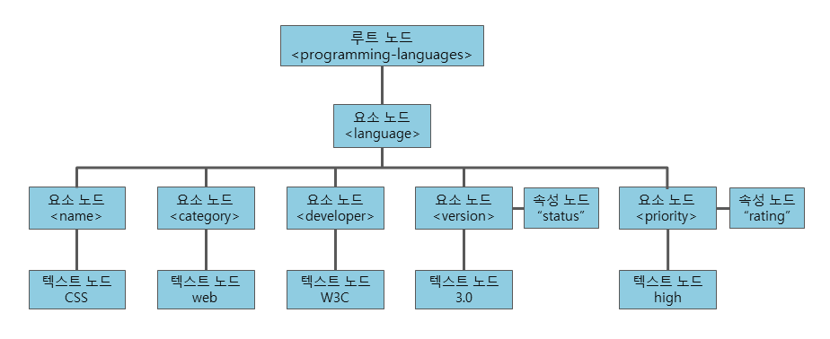
XML DOM
XML DOM은 XML 문서에 접근하여, 그 문서를 다루는 표준화된 방법을 정의합니다.
모든 XML 요소는 XML DOM를 통해 접근할 수 있습니다.
XML DOM에 대한 더 자세한 사항은 XML DOM 수업에서 확인할 수 있습니다.

Slide 8
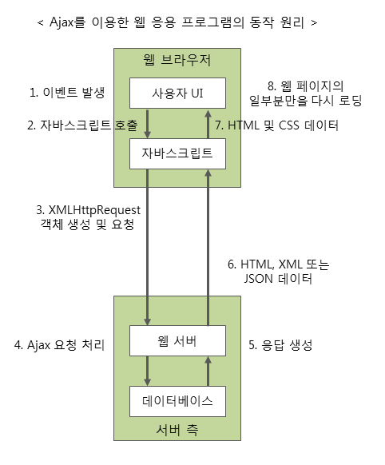
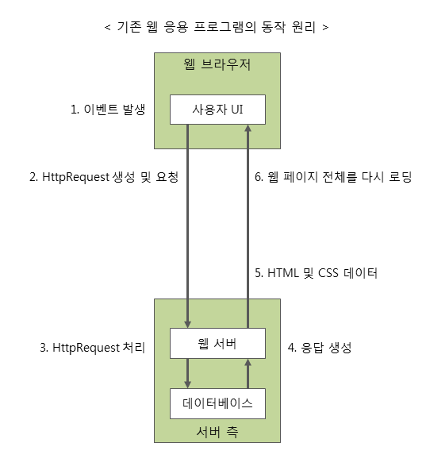

Slide 9
Ajax 동작 원리
Ajax의 동작은 위에서 언급한 Ajax 구성 요소들을 사용하여 이루어집니다.
Ajax를 이용한 웹 응용 프로그램은 자바스크립트 코드를 통해 웹 서버와 통신을 하게 됩니다.
따라서 사용자의 동작에는 영향을 주지 않으면서도 백그라운드에서 지속해서 서버와 통신할 수 있습니다.
다음 그림은 Ajax를 이용한 웹 응용 프로그램과 기존의 웹 응용 프로그램의 동작 원리를 간략히 보여주고 있습니다.
왼쪽 그림의 <Ajax를 이용한 웹 응용 프로그램의 동작 원리>는 다음과 같은 순서로 진행됩니다.
① : 사용자에 의한 요청 이벤트가 발생합니다.
② : 요청 이벤트가 발생하면 이벤트 핸들러에 의해 자바스크립트가 호출됩니다.
③ : 자바스크립트는 XMLHttpRequest 객체를 사용하여 서버로 요청을 보냅니다.
이때 웹 브라우저는 요청을 보내고 나서, 서버의 응답을 기다릴 필요 없이 다른 작업을 처리할 수 있습니다.
④ : 서버는 전달받은 XMLHttpRequest 객체를 가지고 Ajax 요청을 처리합니다.
⑤와 ⑥ : 서버는 처리한 결과를 HTML, XML 또는 JSON 형태의 데이터로 웹 브라우저에 전달합니다.
이때 전달되는 응답은 새로운 페이지를 전부 보내는 것이 아니라 필요한 데이터만을 전달합니다.
⑦ : 서버로부터 전달받은 데이터를 가지고 웹 페이지의 일부분만을 갱신하는 자바스크립트를 호출합니다.
⑧ : 결과적으로 웹 페이지의 일부분만이 다시 로딩되어 표시됩니다.

Slide 10
DOM 시작
DOM 요소의 선택
자바스크립트로 DOM 요소를 다루기 위해서는 우선 해당 요소를 선택해야만 합니다.
DOM 요소를 선택하는 방법은 다음과 같습니다.
1. 태그 이름(tag name)을 이용한 선택
2. 아이디(id)를 이용한 선택
3. 클래스(class)를 이용한 선택
4. CSS 선택자(selector)를 이용한 선택
5. HTML 객체 집합(object collection)을 이용한 선택
<p id="name">홍길동</p> <script> document.getElementById('name').innerHTML="이순신" </script>
DOM 요소의 내용 변경
DOM을 이용하면 DOM 요소의 내용(content)이나 속성값 등을 손쉽게 변경할 수 있습니다.
DOM 요소의 내용을 바꾸는 가장 쉬운 방법은 innerHTML 프로퍼티를 이용하는 것입니다.
또한, DOM 요소의 속성 이름을 이용하면 속성값을 바로 변경할 수도 있습니다.
innerHTML=" "
: 예를 가지고 이해하는 것이 빠릅니다
예를 들어 HTML로 [홍길동]이라는 콘텐츠를 화면에 출력하였다.
이 HTML 요소에 접근하여 [홍길동]을 [이순신]으로 바꿔 출력하게 만들려면 이 속성을 사용해야 한다. 그리고 HTML 요소에 접근하려면 document.getElementById 메서드를 함께 사용한다.

Slide 11
노드(node) 시작
DOM은 노드(node)라고 불리는 계층적 단위에 정보를 저장하고 있습니다.
DOM은 이러한 노드들을 정의하고, 그들 사이의 관계를 설명해 주는 역할을 합니다.
노드 트리(node tree)
문서의 정보는 노드 트리(node tree)라고 불리는 계층적 구조에 저장됩니다.
이러한 노드 트리는 노드들의 집합으로, 노드 간의 관계를 보여줍니다.

Slide 12
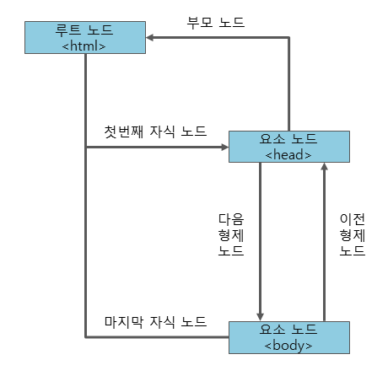
노드 간의 관계
노드 트리의 모든 노드들은 서로 계층적 관계를 가지고 있습니다.
노드 트리의 가장 상위에는 단 하나의 루트 노드(root node)가 존재합니다.
루트 노드를 제외한 모든 노드는 단 하나의 부모 노드(parent node)만을 가집니다.
모든 요소 노드는 자식 노드(child node)를 가질 수 있습니다.
형제 노드(sibling node)란 같은 부모 노드를 가지는 모든 노드를 가리킵니다.
조상 노드(ancestor node)란 부모 노드를 포함해 계층적으로 현재 노드보다 상위에 존재하는 모든 노드를 가리킵니다.
자손 노드(descendant node)란 자식 노드를 포함해 계층적으로 현재 노드보다 하위에 존재하는 모든 노드를 가리킵니다.
노드로의 접근
자바스크립트로 DOM 노드에 접근하는 방법은 다음과 같습니다.
1. getElementsByTagName() 메소드를 이용하는 방법
2. 노드 간의 관계를 이용하여 접근하는 방법

Slide 13
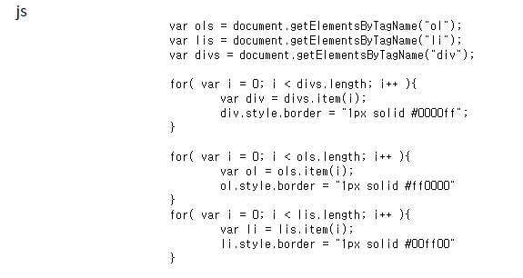
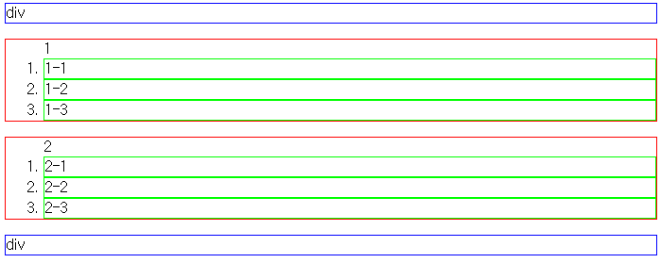
getElementsByTagName() 함수 , 자바스크립트 태그명 접근
이 함수는 태그의 있는 div, li, p 와 같은 특정 태그명을 가지고 있는 element 의 집합을 가져오는 함수이다.
따라서 반환되는 값은 HTML컬렉션 객체이며 for문 등을 사용하여 element 객체를 사용할수있다.
사용예는 옆과 같다.
예제는 div, ol, li 태그의 집합을 가져와 반복문을 사용하여 각 태그별로 border 값을 준 예이다.
결과는 아래 처럼 나오게 된다.
html
div
1
1-1
1-2
1-3
2
2-1
2-2
2-3
div

Slide 14
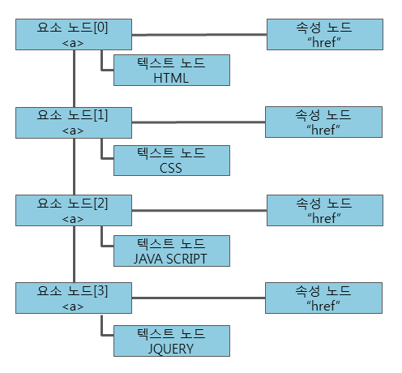
노드 시작
노드에 대한 정보
DOM 노드에 대한 정보는 다음과 같은 속성을 통해 접근할 수 있습니다.
1. nodeName : 노드 고유의 이름을 명시함.
2. nodeValue : 노드의 값을 명시함.
3. nodeType : 노드 고유의 타입을 명시함.
자바스크립트 노드로의 접근으로 알아 볼 수 있습니다 따로 자바스크립트를 정리하지는 않겠습니다.
노드 리스트(node list)
노드 리스트는 getElementsByTagName() 메소드나 childNodes 속성의 속성값으로 반환되는 객체입니다.
이 객체는 HTML 문서와 같은 순서로 문서 내의 모든 노드를 리스트 형태로 저장하고 있습니다.

Slide 15
DOM API 시작
DOM API
Ajax를 이용하여 웹 페이지의 일부분만을 갱신하려면 더욱 다양한 DOM 속성을 활용해야 합니다.
따라서 DOM과 관련된 다양한 API를 이용하여 노드를 동적으로 생성하고, 조작할 수 있어야만 합니다.
노드의 추가
다음 메소드를 사용하면 특정 위치에 새로운 노드를 추가할 수 있습니다.
1. appendChild() : 새로운 노드를 해당 노드의 자식 노드 리스트에 맨 마지막 노드로 추가함.
2. insertBefore() : 새로운 노드를 특정 노드 바로 앞에 추가함.
3. insertData() : 텍스트 노드의 텍스트 데이터에 새로운 텍스트를 추가함.
소스 코드를 html에 넣고 실행 해보세요~
<h1>appendChild() 메소드</h1>
<h2 id="item">JavaScript</h2>
<div id="list">
<p>HTML</p>
<p>CSS</p>
<p>JQuery</p>
</div>
<button onclick="appendNode()">노드 추가!</button>
<script>
function appendNode() {
var parent = document.getElementById("list"); // 아이디가 "list"인 요소를 선택함.
var newItem = document.getElementById("item"); // 아이디가 "item"인 요소를 선택함.
parent.appendChild(newItem); // 해당 요소의 맨 마지막 자식 노드로 추가함.
}
</script>

Slide 16
노드의 생성
생성할 노드의 종류에 따라 다음과 같은 메소드를 사용할 수 있습니다.
1. createElement() : 새로운 요소 노드를 생성함.
2. createAttribute() : 새로운 속성 노드를 생성함.
3. createTextNode() : 새로운 텍스트 노드를 생성함.
<h1>요소 노드의 생성</h1>
<p id="text">새로운 단락을 생성하여 이 단락 앞에 추가할 것입니다.</p>
<button onclick="createNode()">요소 노드 생성!</button>
<script>
function createNode() {
var criteriaNode = document.getElementById("text"); // 기준이 되는 요소로 아이디가 "text"인 요소를 선택함.
var newNode = document.createElement("p"); // 새로운 <p> 요소를 생성함.
newNode.innerHTML = "새로운 단락입니다.";
document.body.insertBefore(newNode, criteriaNode); // 새로운 요소를 기준이 되는 요소 바로 앞에 추가함.
}
</script>

Slide 17
노드의 제거
다음 메소드를 사용하면 특정 노드를 제거할 수 있습니다.
1. removeChild() : 기존의 노드 리스트에서 특정 노드를 제거함.
2. removeAttribute() : 속성의 이름을 이용하여 특정 속성 노드를 제거함.
h1>removeChild() 메소드</h1>
<button onclick="remove()">요소 노드 삭제!</button>
<div id="list">
<p>HTML</p>
<p id="item">CSS</p>
<p>JavaScript</p>
</div>
<script>
function remove() {
var parent = document.getElementById("list"); // 아이디가 "list"인 요소를 선택함.
var removedItem = document.getElementById("item"); // 아이디가 "item"인 요소를 선택함.
parent.removeChild(removedItem); // 지정된 요소를 삭제함.
}
</script>
노드의 복제
cloneNode() 메소드를 사용하면 특정 노드를 복제할 수 있습니다.
<h1>cloneNode() 메소드</h1>
<button onclick="cloneElement()">노드 복제!</button>
<h2 id="item">JavaScript</h2>
<div id="list">
<p>HTML</p>
<p>CSS</p>
<p>JQuery</p>
</div>
<script>
function cloneElement() {
var parent = document.getElementById("list"); // 아이디가 "list"인 요소를 선택함.
var originItem = document.getElementById("item"); // 아이디가 "item"인 요소를 선택함.
parent.appendChild(originItem.cloneNode(true));</script> // 해당 노드를 복제하여 리스트의 맨 마지막에 추가함.

Slide 18
노드의 값 변경
nodeValue 프로퍼티를 사용하면 특정 노드의 값을 변경할 수 있습니다.
또한, setAttribute() 메소드는 속성 노드의 속성값을 변경할 수 있게 해줍니다.
<h1>텍스트 노드의 값 변경</h1>
<p id="text">이 텍스트를 변경하고 싶어요!</p>
<button onclick="changeText()">텍스트 변경!</button>
<script>
var para = document.getElementById("text"); // 아이디가 "text"인 요소를 선택함.
function changeText() {
para.firstChild.nodeValue = "텍스트 변경 완료!";
}
</script>
노드의 교체
replaceChild() 메소드를 사용하면 특정 노드 그 자체를 다른 노드로 바꿀 수 있습니다
<h1>요소 노드의 교체</h1>
<div id="parent">
<p id="first">첫 번째 요소입니다.</p>
<p>두 번째 요소입니다.</p>
</div>
<p id="third">세 번째 요소입니다.</p>
<button onclick="changeNode()">요소 노드 교체!</button>
<script>
var parent = document.getElementById("parent"); // 부모 노드를 선택함.
var first = document.getElementById("first");
var third = document.getElementById("third");
function changeNode() {
parent.replaceChild(third, first); // first 요소를 삭제하고, 그 대신 third 요소를 삽입함.
}
</script>

Slide 19
서버와의 통신 시작
XMLHttpRequest 객체
Ajax의 가장 핵심적인 구성 요소는 바로 XMLHttpRequest 객체입니다.
Ajax에서 XMLHttpRequest 객체는 웹 브라우저가 서버와 데이터를 교환할 때 사용됩니다.
웹 브라우저가 백그라운드에서 계속해서 서버와 통신할 수 있는 것은 바로 이 객체를 사용하기 때문입니다.
XMLHttpRequest 객체의 생성
현재 대부분의 주요 웹 브라우저는 XMLHttpRequest 객체를 내장하고 있습니다.
이러한 XMLHttpRequest 객체를 생성하는 방법은 브라우저의 종류에 따라 다음과 같이 나눠집니다.
1. XMLHttpRequest 객체를 이용한 방법
익스플로러 7과 그 이상의 버전, 크롬, 파이어폭스, 사파리, 오페라에서는 XMLHttpRequest 객체를 사용합니다.
var httpRequest = new XMLHttpRequest();

Slide 20
서버에 요청(request)하기
Ajax에서는 XMLHttpRequest 객체를 사용하여 서버와 데이터를 교환합니다.
따라서 서버에 요청을 보내기 위해서는 우선 XMLHttpRequest 인스턴스를 생성해야 합니다.
XMLHttpRequest 인스턴스의 open() 메소드와 send() 메소드를 사용하여 요청을 보낼 수 있습니다.
open() 메소드
open() 메소드는 서버로 보낼 Ajax 요청의 형식을 설정합니다.
문법
open(전달방식, URL주소, 동기여부);
전달 방식은 요청을 전달할 방식으로 GET 방식과 POST 방식 중 하나를 선택할 수 있습니다.
URL 주소는 요청을 처리할 서버의 파일 주소를 전달합니다.
동기 여부는 요청을 동기식으로 전달할지 비동기식으로 전달할지를 전달합니다.
send() 메소드
send() 메소드는 작성된 Ajax 요청을 서버로 전달합니다.
이 메소드는 전달 방식에 따라 인수를 가질 수도 안 가질 수도 있습니다.
문법
send(); // GET 방식
send(문자열); // POST 방식

Slide 21
GET 방식으로 요청하기
Ajax에서는 서버에 GET 방식의 요청을 보내기 위해서 다음과 같이 작성합니다.
이때 서버로 전송하고자 하는 데이터는 URI에 포함되어 전송됩니다.
// GET 방식으로 요청을 보내면서 데이터를 동시에 전달함.
httpRequest.open("GET", "/examples/media/request_ajax.php?city=Seoul&zipcode=06141", true);
httpRequest.send();
위의 예제에서 사용된 다음 코드로 XMLXttpRequest 객체의 현재 상태와 서버 상의 문서 존재 유무를 확인할 수 있습니다.
if (httpRequest.readyState == XMLHttpRequest.DONE && httpRequest.status == 200 ) {
...
}
위의 예제에서 readyState 프로퍼티의 값이 XMLHttpRequest.DONE이면, 서버에 요청한 데이터의 처리가 완료되어 응답할 준비가 완료되었다는 의미입니다.
또한, status 프로퍼티의 값이 200이면, 요청한 문서가 서버 상에 존재한다는 의미입니다.

Slide 22
POST 방식으로 요청하기
Ajax에서는 서버에 POST 방식의 요청을 보내기 위해서 다음과 같이 작성합니다.
이때 서버로 전송하고자 하는 데이터는 HTTP 헤더에 포함되어 전송됩니다.
따라서 setRequestHeader() 메소드를 이용하여 먼저 헤더를 작성한 후에, send() 메소드로 데이터를 전송하게 됩니다.
// POST 방식의 요청은 데이터를 Http 헤더에 포함시켜 전송함.
httpRequest.open("POST", "/examples/media/request_ajax.php", true);
httpRequest.setRequestHeader("Content-Type", "application/x-www-form-urlencoded");
httpRequest.send("city=Seoul&zipcode=06141");
비동기식(asynchronous) 요청
서버에 비동기식 요청을 보내기 위해서는 open() 메소드의 세 번째 인수로 true를 전달하면 됩니다.
이렇게 서버로 비동기식 요청을 보내면, 자바스크립트는 서버로부터의 응답을 기다리면서 동시에 다른 일을 할 수 있게 됩니다.
만약 open() 메소드의 세 번째 인수로 false를 전달하면, 서버에 동기식 요청을 보내게 됩니다.
이때 자바스크립트는 서버로부터 응답이 도착할 때까지 대기하게 됩니다.
따라서 사용자는 대기하는 동안 다른 어떤 작업도 할 수 없게 됩니다.

Slide 23
서버로부터의 응답(response) 확인
Ajax에서 서버로부터의 응답을 확인하기 위해 사용하는 XMLHttpRequest 객체의 프로퍼티는 다음과 같습니다.
- readyState 프로퍼티
- status 프로퍼티
- onreadystatechange 프로퍼티
readyState 프로퍼티
readyState 프로퍼티는 XMLHttpRequest 객체의 현재 상태를 나타냅니다.
이 프로퍼티의 값은 객체의 현재 상태에 따라 다음과 같은 주기로 변화합니다.
1. UNSENT (숫자 0) : XMLHttpRequest 객체가 생성됨.
2. OPENED (숫자 1) : open() 메소드가 성공적으로 실행됨.
3. HEADERS_RECEIVED (숫자 2) : 모든 요청에 대한 응답이 도착함.
4. LOADING (숫자 3) : 요청한 데이터를 처리 중임.
5. DONE (숫자 4) : 요청한 데이터의 처리가 완료되어 응답할 준비가 완료됨.
status 프로퍼티
status 프로퍼티는 서버의 문서 상태를 나타냅니다.
- 200 : 서버에 문서가 존재함.
- 404 : 서버에 문서가 존재하지 않음.

Slide 24
onreadystatechange 프로퍼티
onreadystatechange 프로퍼티는 XMLHttpRequest 객체의 readyState 프로퍼티 값이 변할 때마다 자동으로 호출되는 함수를 설정합니다.
이 함수는 서버에서 응답이 도착할 때까지 readyState 프로퍼티 값의 변화에 따라 총 5번 호출됩니다.
이 프로퍼티를 이용하면 서버에 요청한 데이터가 존재하고, 서버로부터 응답이 도착하는 순간을 특정할 수 있습니다.
<script>
function sendRequest() {
var httpRequest = new XMLHttpRequest();
var currentState = "";
httpRequest.onreadystatechange = function() {
switch (httpRequest.readyState) {
case XMLHttpRequest.UNSET:
currentState += "XMLHttpRequest 객체의 현재 상태는 UNSET 입니다.<br>";
break;
case XMLHttpRequest.OPENED:
currentState += "XMLHttpRequest 객체의 현재 상태는 OPENED 입니다.<br>";
break;
case XMLHttpRequest.HEADERS_RECEIVED:
currentState += "XMLHttpRequest 객체의 현재 상태는 HEADERS_RECEIVED 입니다.<br>";
break;
case XMLHttpRequest.LOADING:
currentState += "XMLHttpRequest 객체의 현재 상태는 LOADING 입니다.<br>";
break;
case XMLHttpRequest.DONE:
currentState += "XMLHttpRequest 객체의 현재 상태는 DONE 입니다.<br>";
break;
}
document.getElementById("status").innerHTML = currentState;
if (httpRequest.readyState == XMLHttpRequest.DONE && httpRequest.status == 200 ) {
document.getElementById("text").innerHTML = httpRequest.responseText;
}
};
httpRequest.open("GET", "/examples/media/ajax_intro_data.txt", true);
httpRequest.send();
}</script>
</head>
<body>
<h1>onreadystatechange 속성</h1>
<button type="button" onclick="sendRequest()">Ajax 요청 보내기!</button>
<p id="status"></p>
<p id="text"></p>
</body>

Slide 25
HTTP 요청 헤더 시작
HTTP 헤더
클라이언트와 서버 사이에 이루어지는 HTTP 요청과 응답은 HTTP 헤더를 사용하여 수행됩니다.
HTTP 헤더는 클라이언트와 서버가 서로에게 전달해야 할 다양한 종류의 데이터를 포함할 수 있습니다.
HTTP 요청 헤더는 원래 웹 브라우저가 자동으로 설정해서 보내므로, 사용자가 직접 설정할 수 없었습니다.
하지만 Ajax를 사용하여 HTTP 요청 헤더를 직접 설정할 수도 있고, HTTP 응답 헤더의 내용을 직접 확인할 수도 있습니다.
HTTP 요청 헤더
Ajax에서는 요청을 보내기 전에 setRequestHeader() 메소드를 사용하여 HTTP 요청 헤더를 작성할 수 있습니다.
setRequestHeader() 메소드는 다음과 같은 문법으로 설정합니다.
문법
XMLHttpRequest인스턴스.setRequestHeader(헤더이름, 헤더값);
HTTP 규약에서 사용하는 헤더 이름은 모두 첫 글자가 영문 대문자입니다.

Slide 26
HTTP 응답 헤더
Ajax에서는 서버로부터 전달받은 HTTP 응답 헤더 내용을 다음 메소드를 이용하여 확인할 수 있습니다.
1. getAllResponseHeaders() 메소드 : HTTP 응답 헤더의 모든 헤더를 문자열로 반환합니다.
2. getResponseHeader() 메소드 : HTTP 응답 헤더 중 인수로 전달받은 이름과 일치하는 헤더의 값을 문자열로 반환합니다.
Ajax 요청 취소
서버로 보낸 Ajax 요청에 대한 응답이 도착하기 전에 해당 요청을 취소해야 할 때는 abort() 메소드를 사용하면 됩니다.
문서 타입별 응답 처리
서버로부터의 응답 데이터 확인
Ajax에서는 서버로부터 전달받은 데이터를 다음 프로퍼티를 이용하여 확인할 수 있습니다.
- responseText 프로퍼티
- responseXML 프로퍼티
텍스트 파일의 응답 처리
서버로부터 텍스트 파일을 응답으로 받은 경우에는 responseText 프로퍼티를 사용하여 받은 데이터를 문자열로 반환한 후 사용할 수 있습니다.
responseXML 프로퍼티
responseXML 프로퍼티는 서버에 요청하여 응답으로 받은 데이터를 XML DOM 객체로 반환합니다.

